Slide 1
Использование информационно-коммуникационных технологий в работе педагога
МИНИСТЕРСТВО ОБРАЗОВАНИЯ И НАУКИ ХАБАРОВСКОГО КРАЯ
КГА ПОУ «ХАБАРОВСКИЙ ТЕХНОЛОГИЧЕСКИЙ КОЛЛЕДЖ»
Школа молодого педагога
Автор: преподаватель Юрченко Е.А.
Хабаровск, 2018

Slide 2
МЕТОДИЧЕСКАЯ РАЗРАБОТКА
«ПРИМЕНЕНИЕ КОМПЬЮТЕРНЫХ ТЕХНОЛОГИЙ В ПРОЦЕССЕ ОБУЧЕНИЯ»

Slide 3
Понятие “информационные технологии”
Информационные технологии (ИТ) обучения - это педагогическая технология, применяющая специальные способы, программные и технические средства (кино, аудио- и видеотехнику, компьютеры, телекоммуникационные сети) для работы с информацией.

Slide 4
1. ЭОР НП – электронные образовательные ресурсы нового поколения

Slide 5
Понятие “ЭОР НП”
Электронные образовательные ресурсы нового поколения (ЭОР НП) представляют собой открытые образовательные модульные мультимедиа системы (ОМС).
Центральным хранилищем электронных образовательных ресурсов нового поколения является Федеральный центр информационно-образовательных ресурсов (ФЦИОР).

Slide 6
Каталог электронных образовательных ресурсов
«Каталог электронных образовательных ресурсов» - сервис, представляющий собой хранилище электронно-образовательных модулей, которые могут быть использованы как в учебном процессе, так и для самообразования.

Slide 7
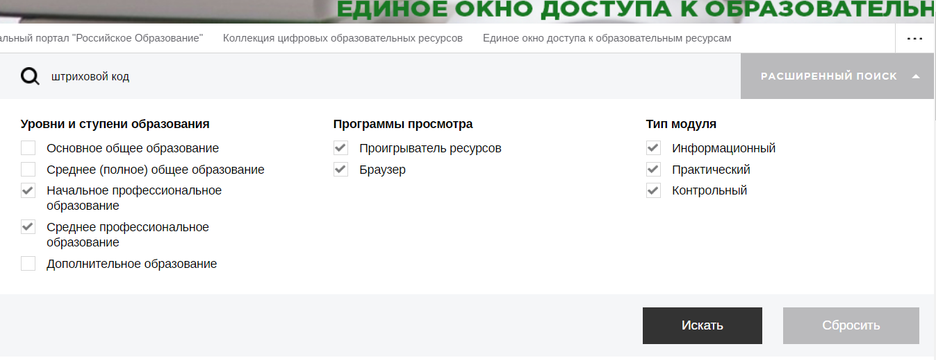
Пример поиска ЭОР по теме “Штриховой код”

Slide 8
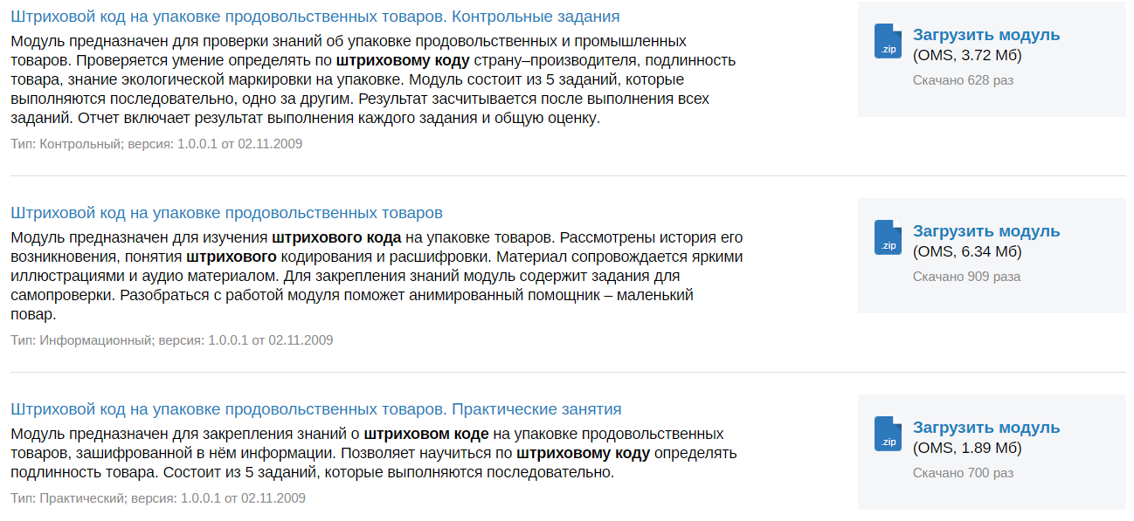
Пример поиска ЭОР по теме “Штриховой код”

Slide 9
2. СЕРВИСЫ Web 2.0

Slide 10
Понятие «Web 2.0»
Web 2.0 - современная форма функционирования интернета и его ресурсов. Под этим подразумевается множество технологий и инструментов, расширяющих возможности пользователей Интернета.
С их помощью можно не только просматривать интернет страницы, но и быть их авторами и создателями.

Slide 11
Ментальные карты
Ментальные карты (майндмэппинг, mindmapping) — это техника визуализации мышления.
Ее можно применять для создания новых идей, фиксации идей, анализа и упорядочивания информации, принятия решений и много чего еще.

Slide 12
Coggle
Coggle – простой интерфейс и обилие функций. Позволяет создать качественные ментальные карты за короткое время. Можно загружать файлы, просто перетаскивая со своего рабочего стола.
Ссылка

Slide 13
Пример ментальной карты в “Coggle”

Slide 14
MindMeister
MindMeister – простая программа без запутанного интерфейса. Есть приложение для Android и iOS.
Вообще платная, но имеется бесплатная пробная версия. Позволяет работать совместно в режиме реального времени.
Ссылка

Slide 15
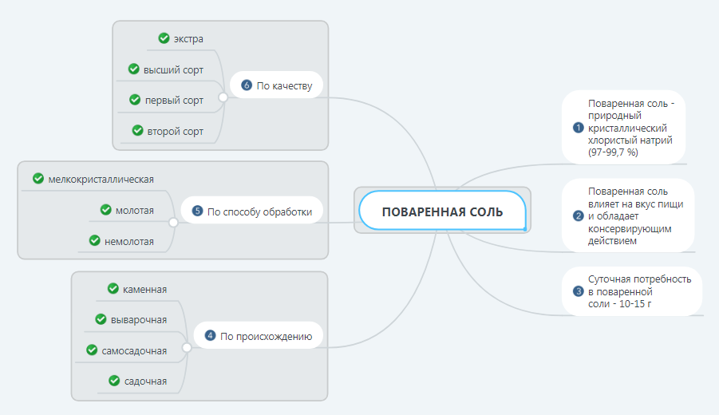
Пример ментальной карты в “MindMeister”

Slide 16
LearningApps.org
LearningApps.org – бесплатный сервис Web 2.0, конструктор для создания интерактивных учебных модулей (приложений, заданий, упражнений).
Ссылка

Slide 17
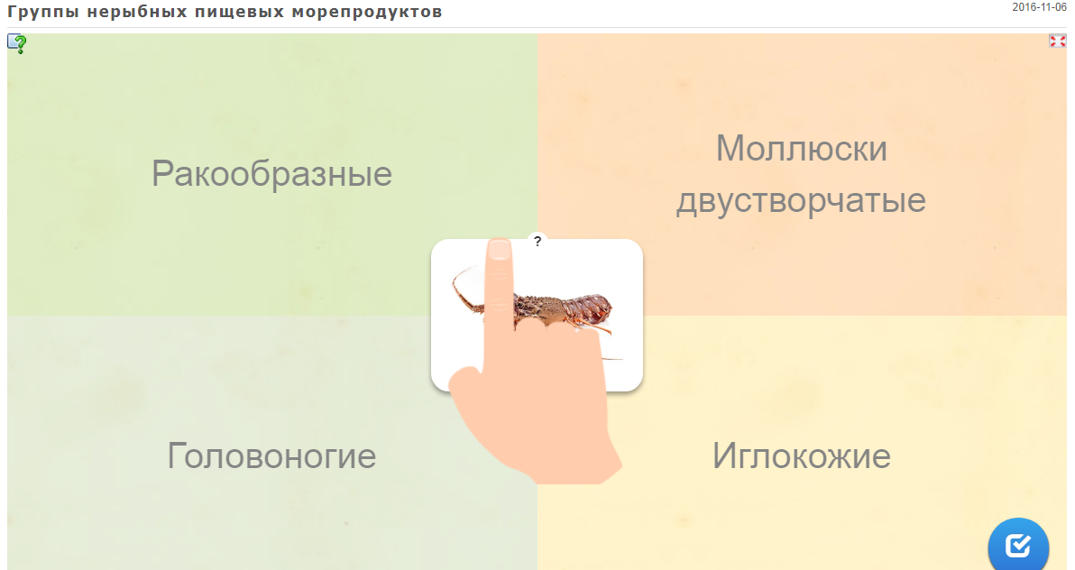
Пример иллюстрированного теста в LearningApps.org

Slide 18
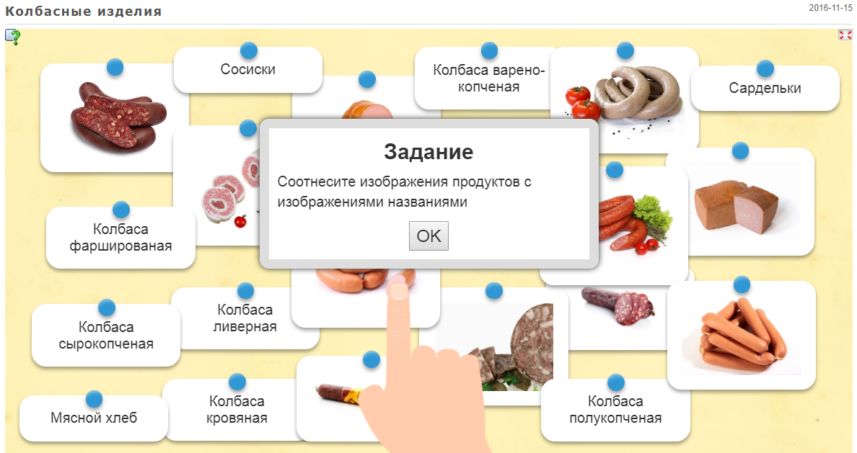
Пример иллюстрированного теста в LearningApps.org

Slide 19
Ленты времени
Ленты времени – это одни из интересных сервисов веб 2.0. Сервисы служат для создания временно-событийных линеек. На временную шкалу наносятся факты, которые можно сохранить и использовать при изучении различных наук, если требуется представить хронологический порядок каких-либо событий.
Такие ленты могут сопровождаться не только текстовыми комментариями, но и встроенными фотографиями, видеороликами (с YouTube.com).

Slide 20
Пример ленты времени в timetoast

Slide 21
Виртуальная доска
Применение виртуальной доски позволяет значительно расширить набор дидактических средств обучения.
Они незаменимы в проектном обучении, т.к. доступны для всех участников проекта и готовы для совместного дистанционного использования.

Slide 22
Пример виртуальной доски учебного проекта

Slide 23
Пример виртуальной доски учебного проекта

Slide 24
Облако слов
Облако слов — это один из способов визуализации текстовой информации, который успешно можно использовать в учебной работе.
6 бесплатных генераторов облаков слов

Slide 25
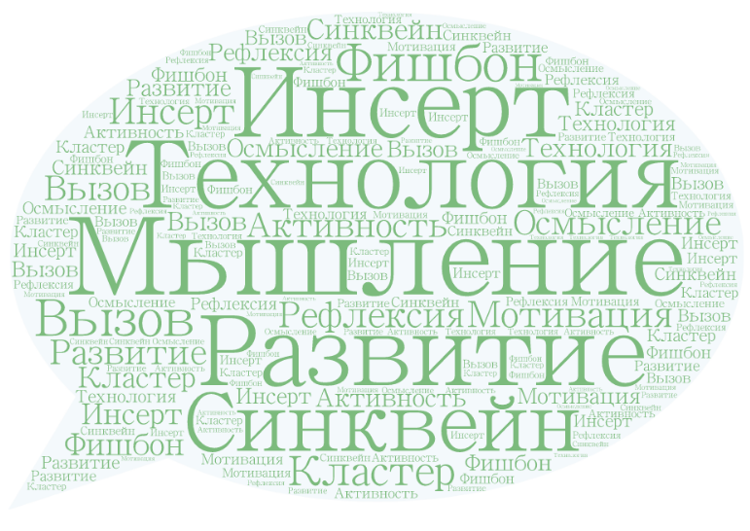
Пример облака слов по теме «Технология развития критического мышления»

Slide 26
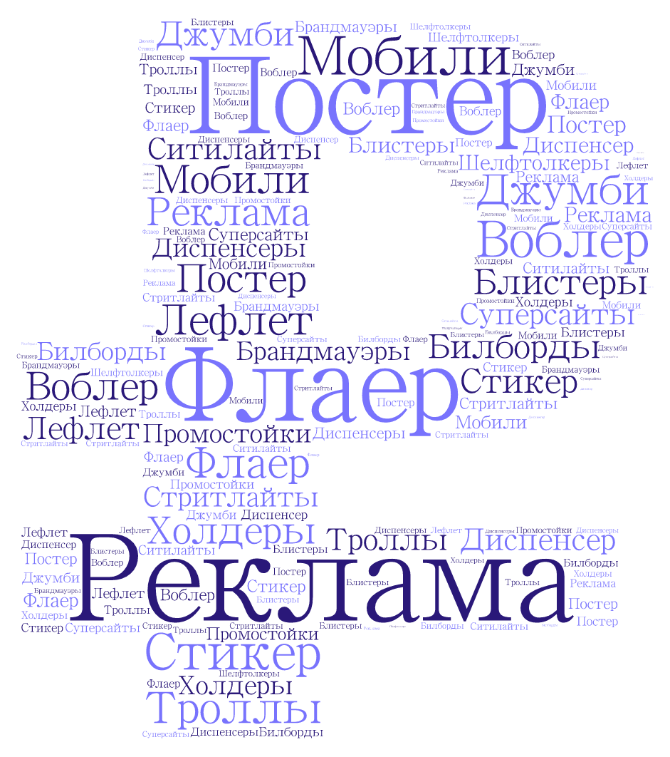
Пример облака слов по теме «Рекламные средства»

Slide 27
Фабрика кроссвордов
Онлайн сервис «Фабрика кроссвордов» позволяет очень быстро создать кроссворд с использованием собственных слов или используя словарик сервиса.

Slide 28
Пример кроссворда по теме «Весы»

Slide 29
Пример кроссворда по теме «Весы»

Slide 30
Пример кроссворда по теме «Весы»

Slide 31
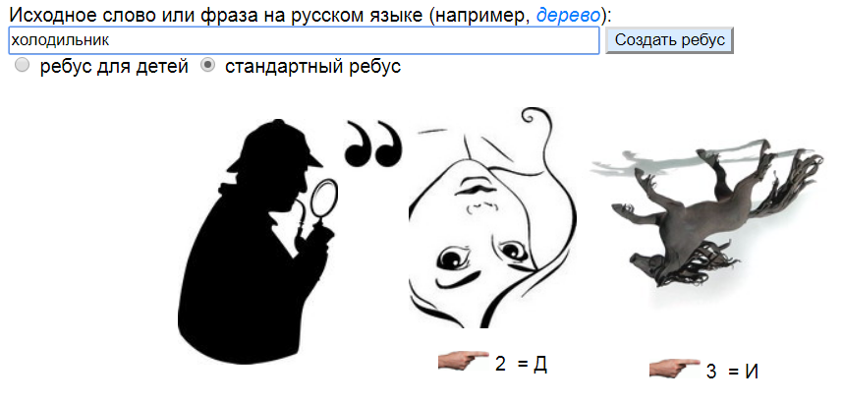
Генератор ребусов

Slide 32
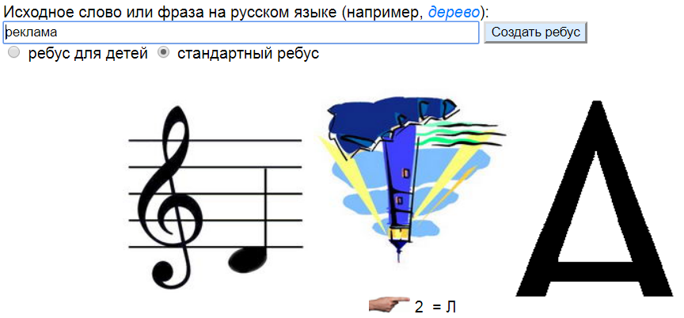
Генератор ребусов

Slide 33
Мастер-тест
Мастер-Тест — это бесплатный интернет сервис, который позволяет создавать тесты.
Можно создавать как онлайн тесты, так и скачать и проходить тест без подключения к интернету. И для этого не нужно устанавливать на компьютер дополнительные программы.

Slide 34
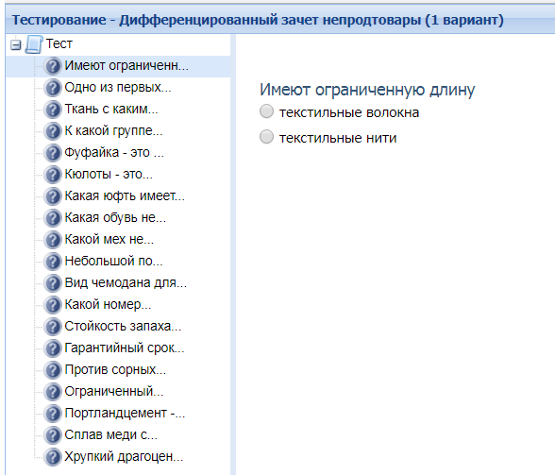
Пример теста в Мастер-тесте

Slide 35
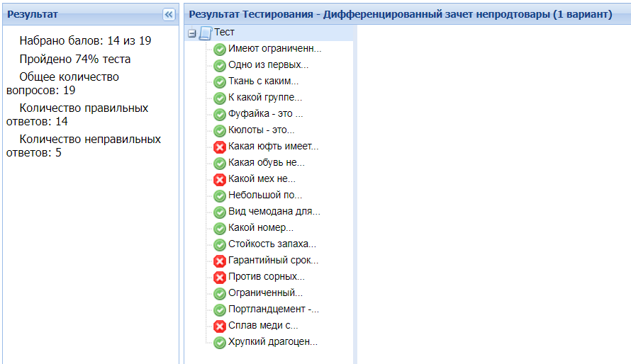
Пример теста в Мастер-тесте

Slide 36
Спасибо за внимание

